Slide 1
Svatí, učenci a schizofrenici
Nancy Scheper-Hughes

Slide 2
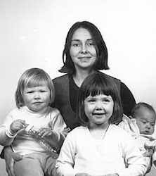
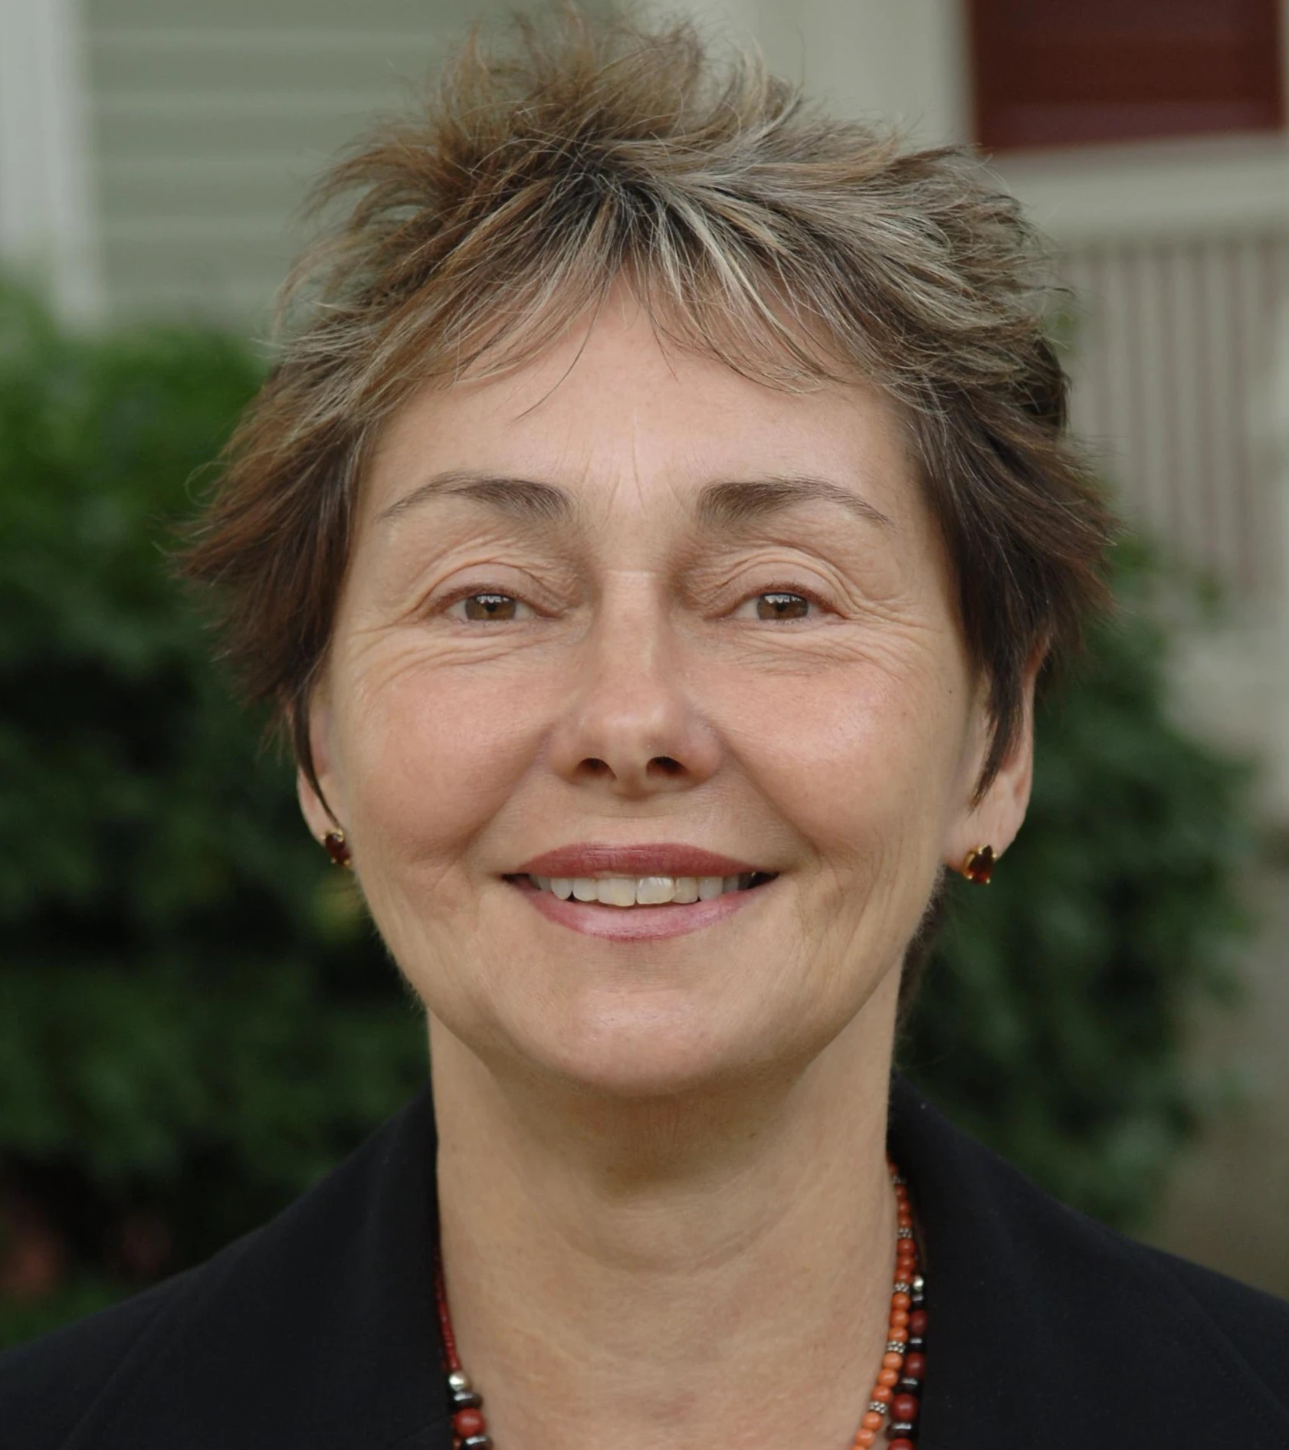

Slide 5
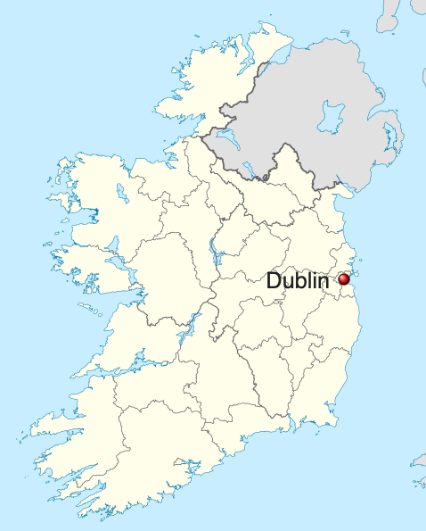
TERÉN A TÉMA

Slide 7
Okely kapitola 3: Choice or Change of Topic

Slide 8
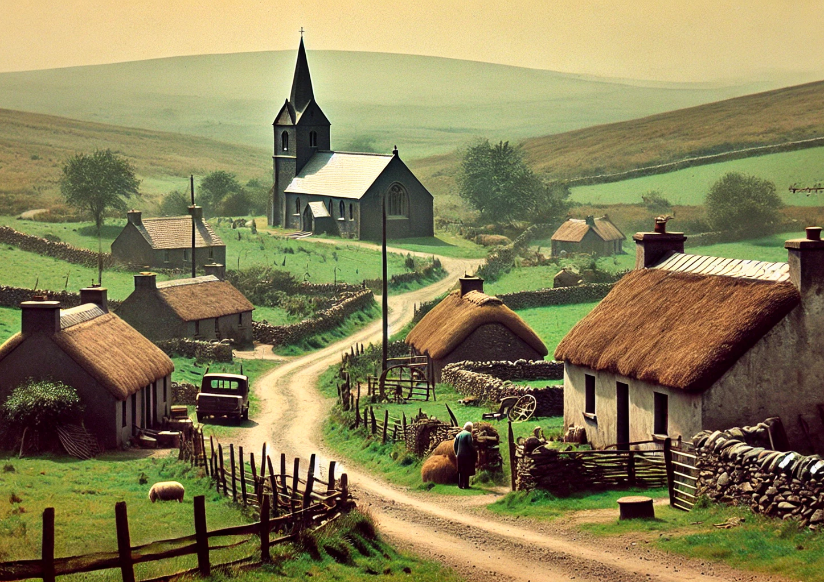
Výzkumný problém
Co se děje v těchto idylických, poklidných, venkovských vesnicích, co by mohlo přispívat k nadměrným hospitalizacím

Slide 13
METODA
Pohyb mezi ústavem a vesnicí

Slide 14
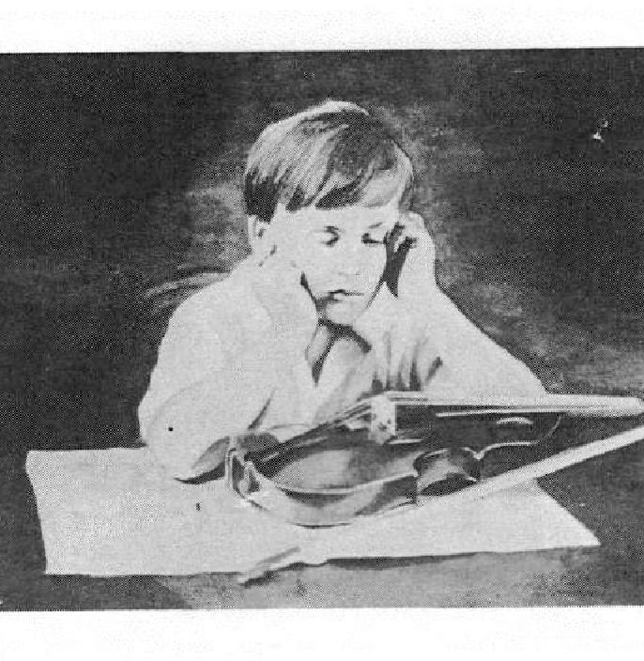
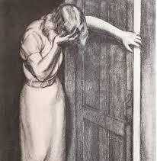
TAT obrázky a kresby
Okely kapitola 4: Participant Observation: Theoretical Overview

Slide 16
Reflexe metod
Jak její přítomnost ovlivnila místní?
6 (Fieldwork Embodied)

Slide 18
Okely kapitola 7: Specificities and Reciprocity – etické problémy a odpovědnost vůči zkoumaným vesničanům.

Slide 21
Zdroje
SCHEPER-HUGHES, Nancy. 2001. Saints, Scholars, and Schizophrenics. Mental Illness in Rural Ireland. London: University of California Press. Str. 2-57, 309-328.
OKELY, Judith. 2012. Anthropological Practice. Fieldwork and the Ethnographic Method. London, N.Y.: Berg.

